Slide 1
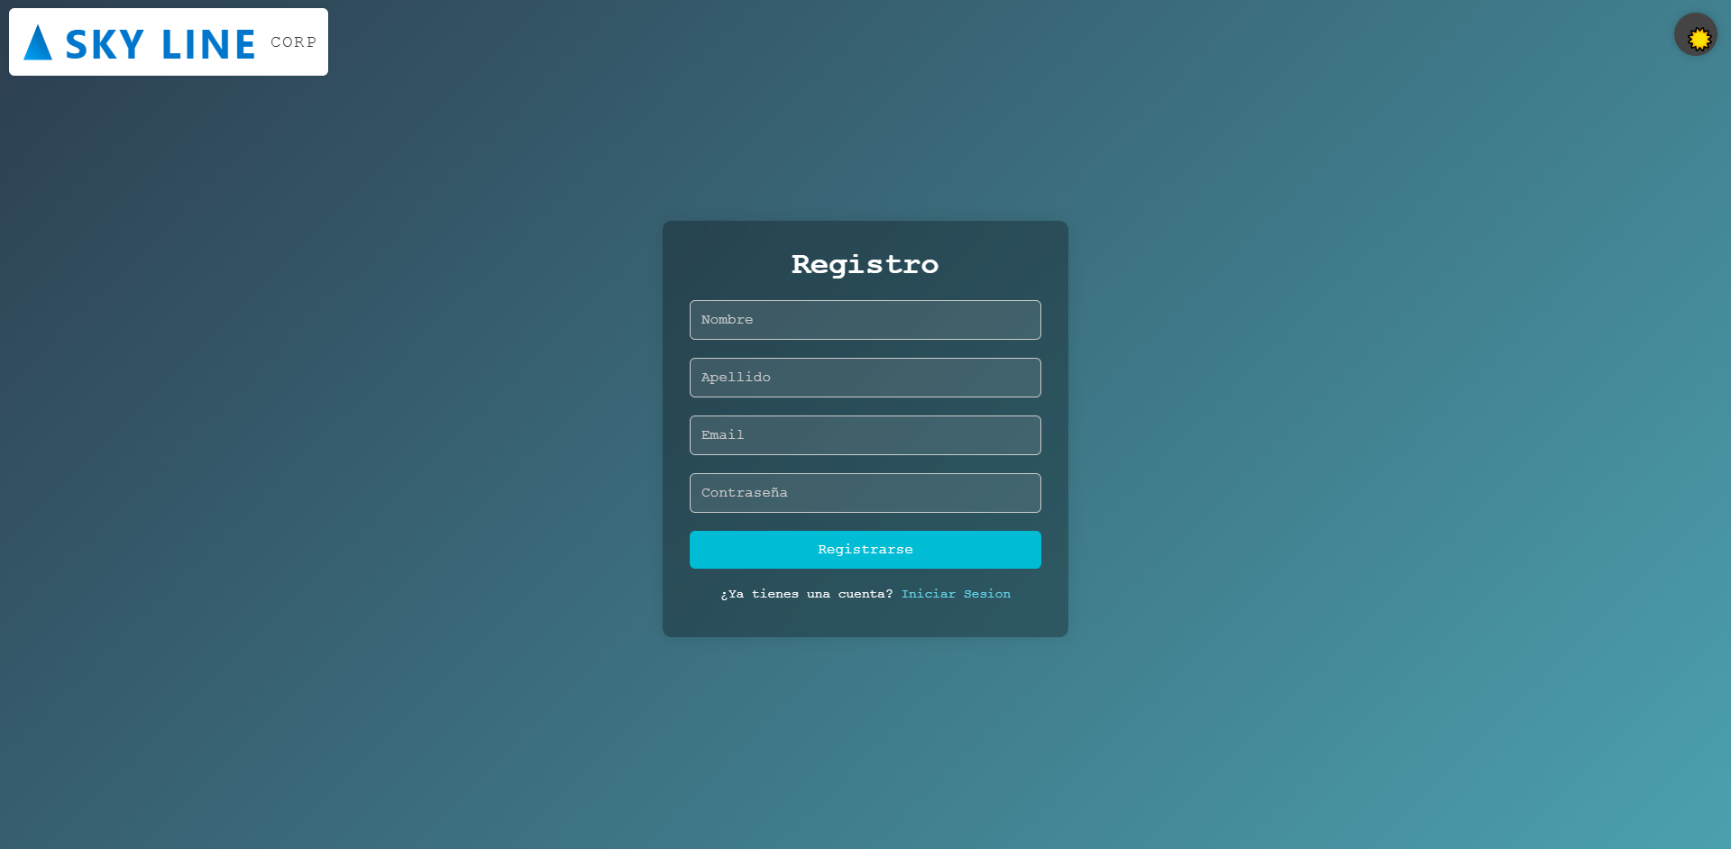
Para poder iniciar
primero necesitarás registrarte ingresando los datos que se ven.

Slide 2
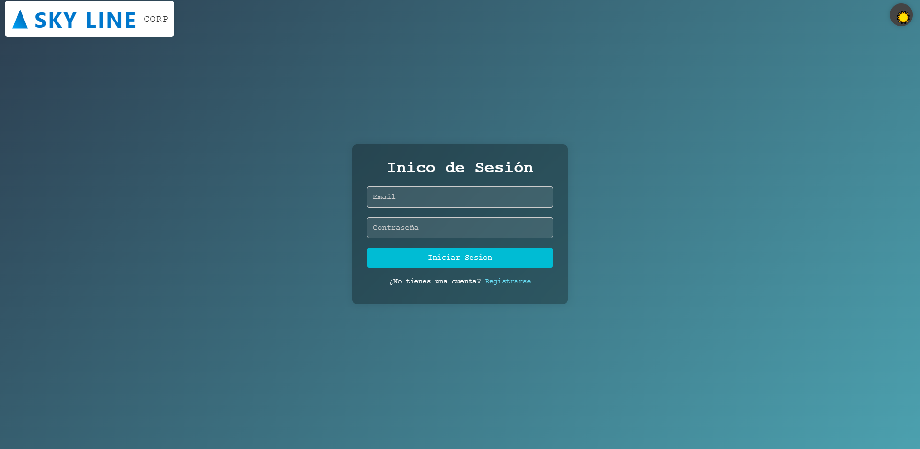
Una vez registrados, iniciaremos sesión con los datos requeridos.

Slide 3
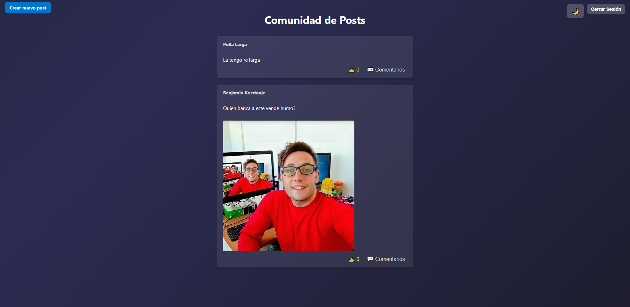
Probemos crear un post
Iniciados ya, el inicio estará conformado con otros post de distintos usuarios. Mostrando sus nombres, apellidos e información respectiva de cada post

Slide 4
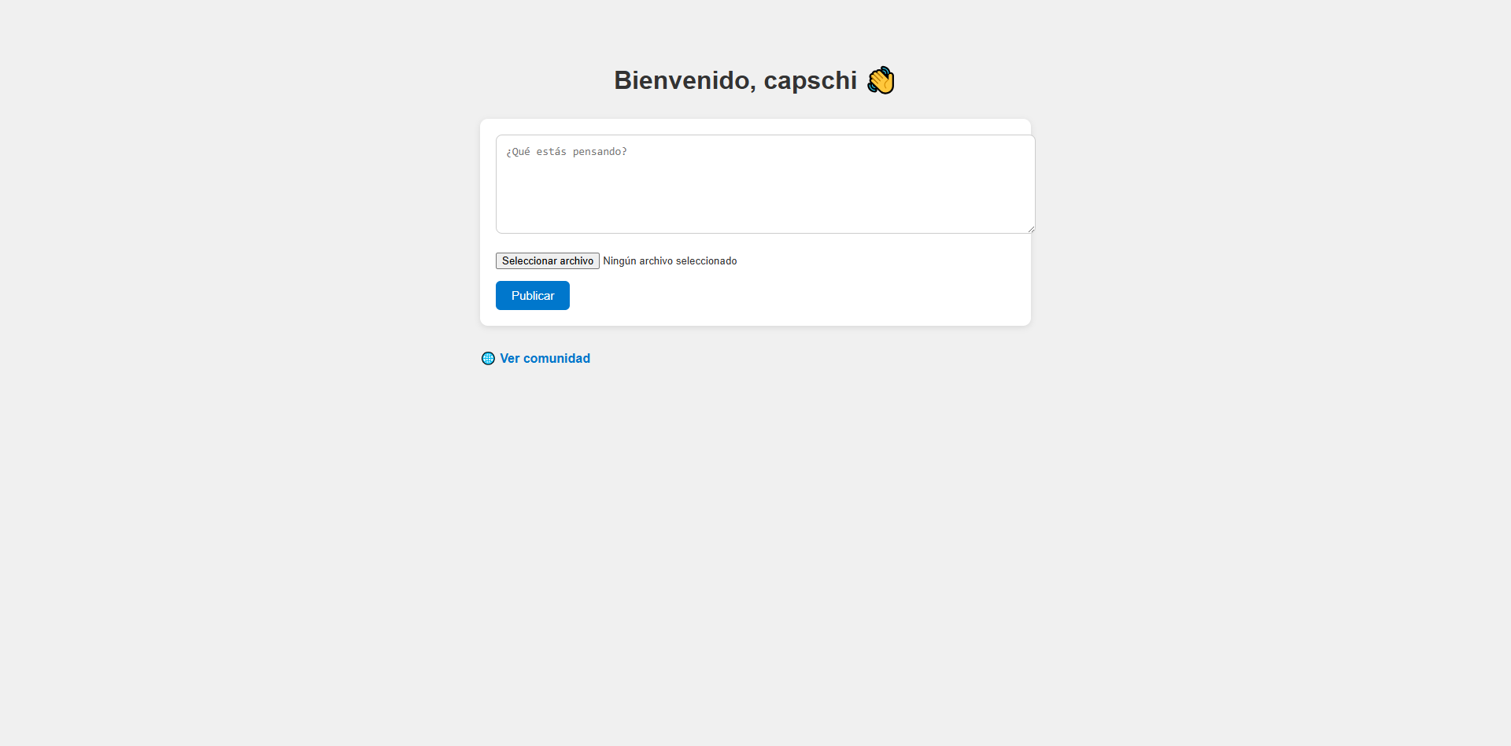
La página de crear el post nos mostrará una interfaz en la cual podremos meter texto y algún archivo, preferentemente imagenes. Le daremos al botón de publicar y posteriormente al de “Ver comunidad”

Slide 5
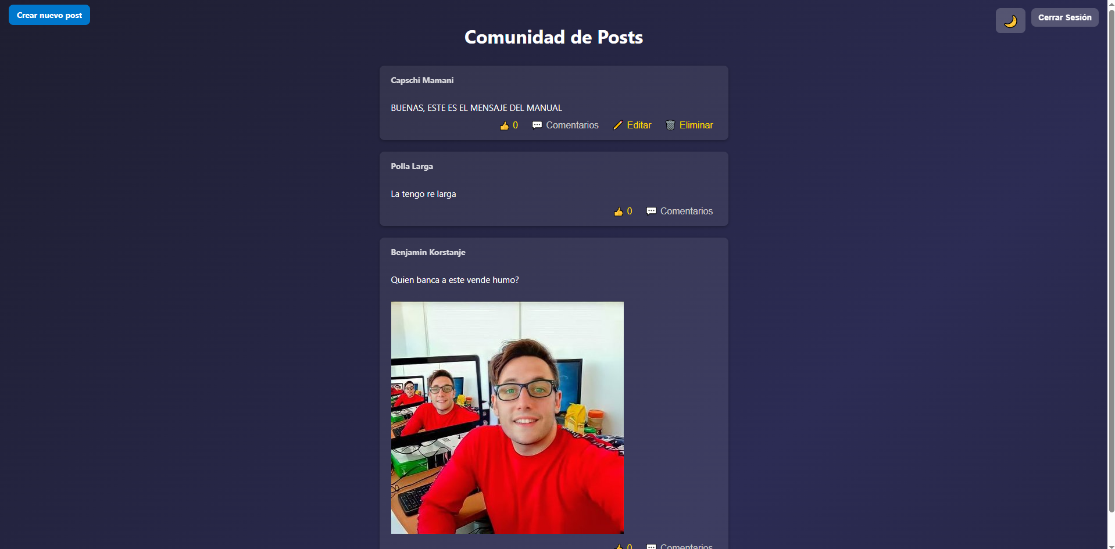
De esa manera podremos ver el mensaje agregado al inicio, al igual que otros usuarios. Podremos editar y eliminar nuestros propios post, probemos editarlo.

Slide 6
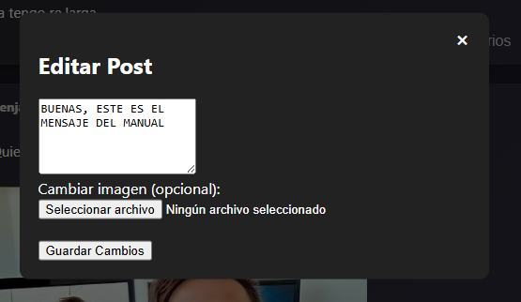
En este caso cambiaremos el texto y guardaremos los cambios.

Slide 7
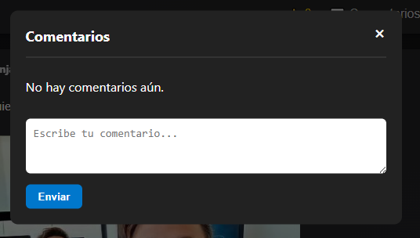
Al entrar en la sección de comentarios, veremos algo parecido a esto. Probemos comentar.

Slide 8
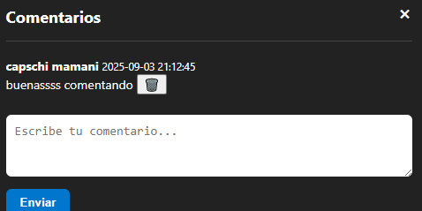
Podremos apreciar el comentario, junto a un pequeño emoji de cesto de basura, para poder eliminar nuestro comentario.

Slide 9
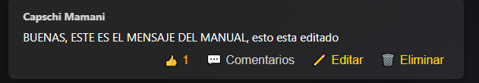
Incluso podremos darle un “me gusta” a los posts

Slide 10
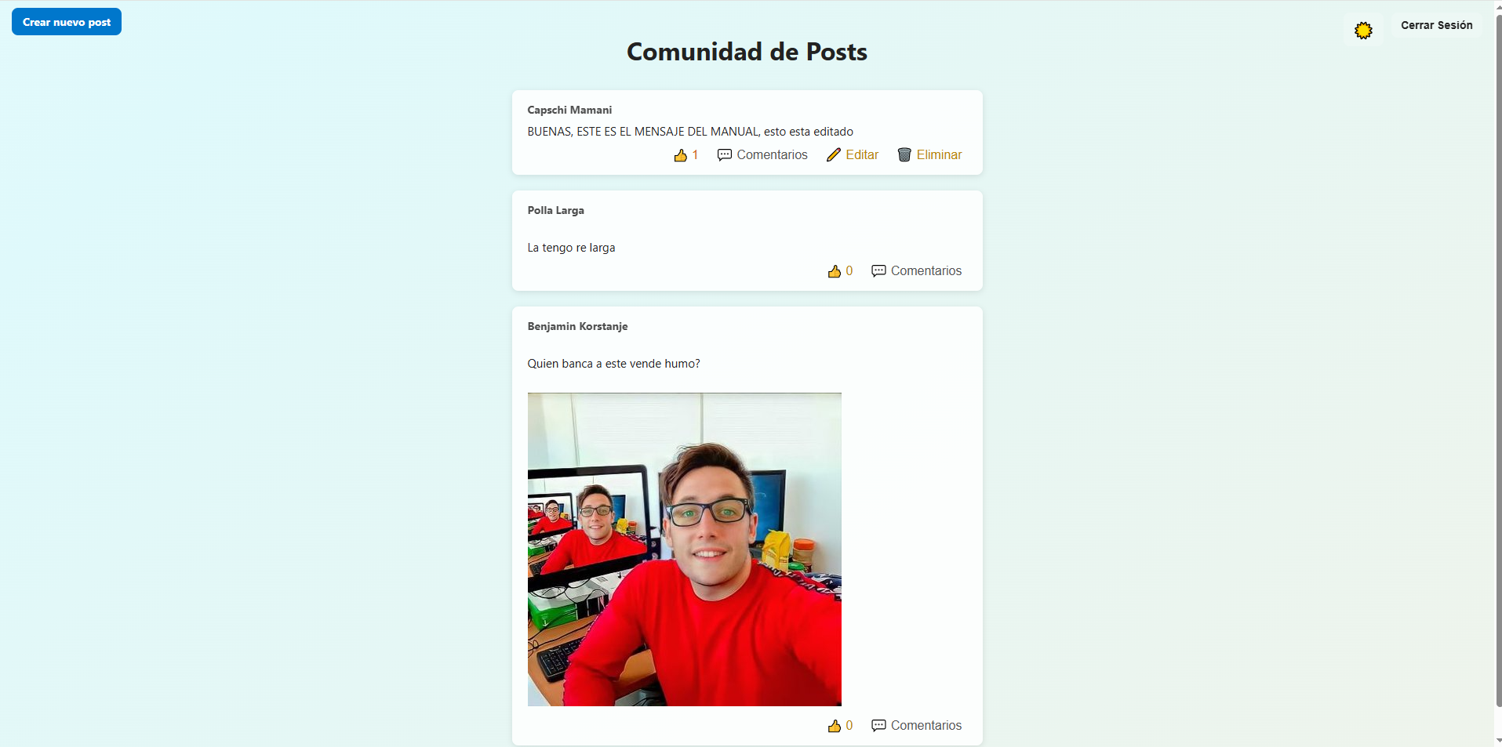
Podremos cambiar el tema con el sol o luna de arriba a la izquierda, para que sea agradable a la vista.

Slide 11
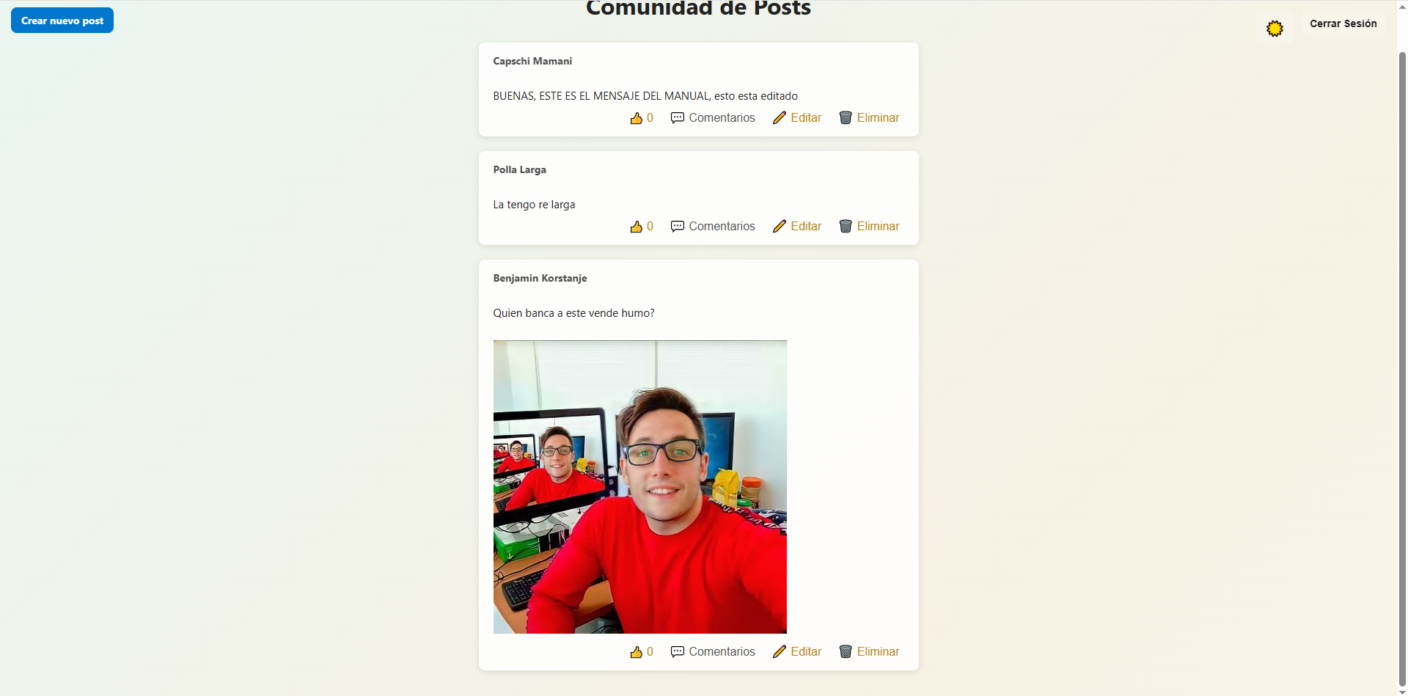
En el caso de entrar como administrador seremos capaces de editar y eliminar posts ajenos, así se vería en pantalla:

Slide 12
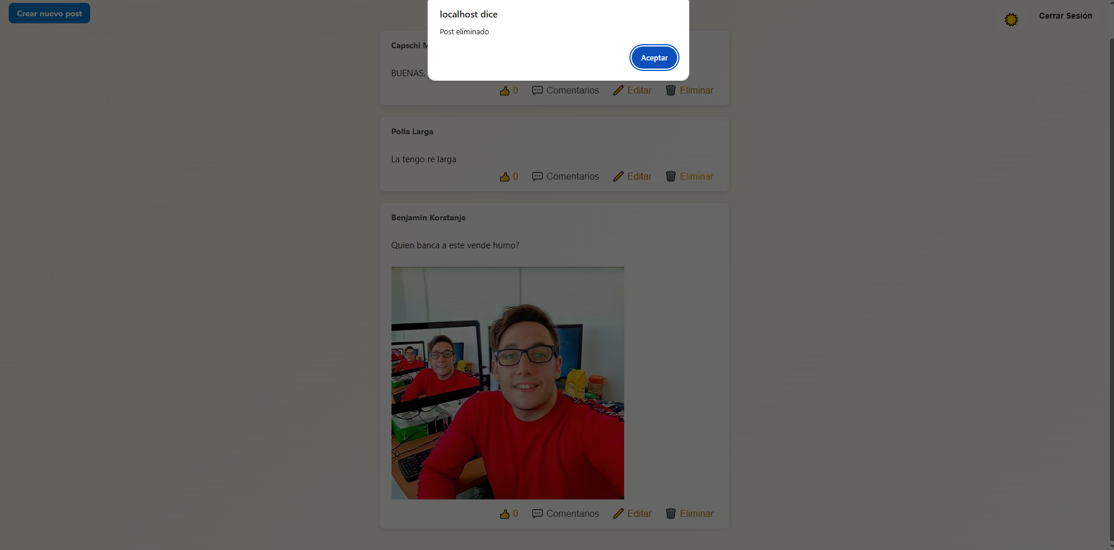
Y así sería el post eliminado por un administrador.

Slide 13
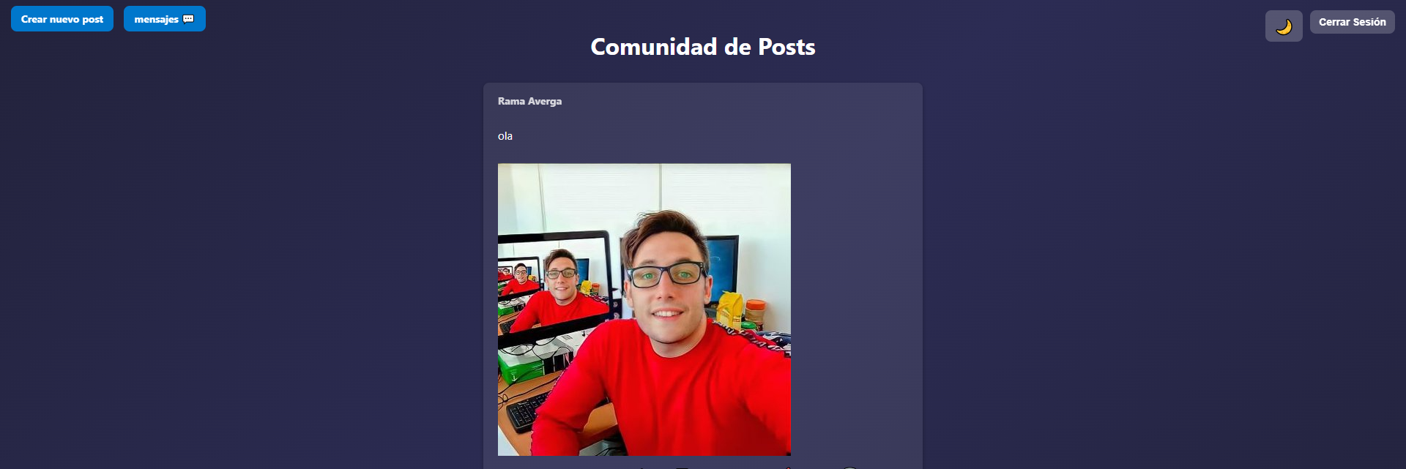
Otra función es la del chat privado. Probemos dándole al botón de “mensajes” de arriba a la izquierda.

Slide 14
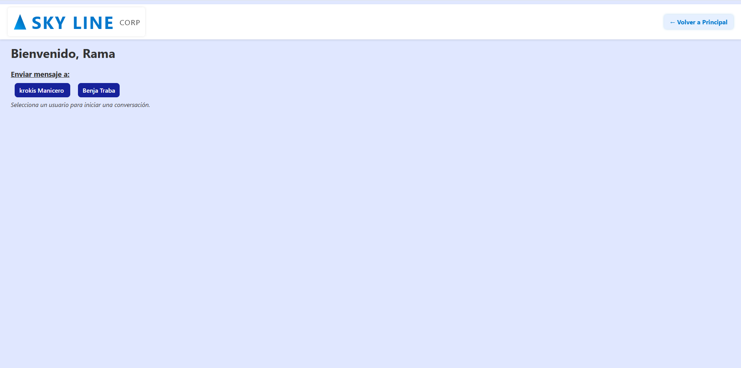
En el inicio de los mensajes podremos ver los usuarios ingresados en el sistema y si queremos hablarles. Solo tendremos que seleccionar el nombre deseado y hacerle click con el cursor

Slide 15
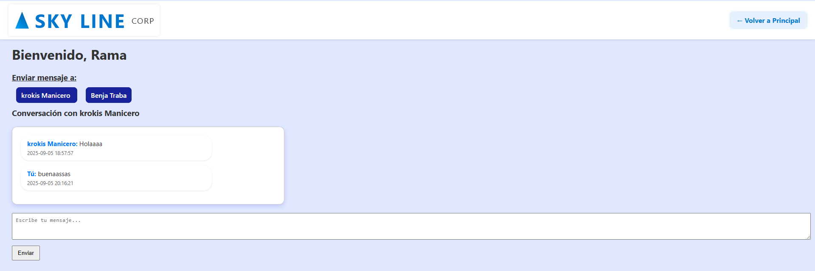
De esa forma se abrirá la parte de “conversación” donde podremos escribir nuestros mensajes en la parte de abajo y ver los mensajes del otro usuario en la del medio.

